Slide 1
Herramienta para enumerar servicios web de una organización
Hecho por: Ferran Bernabé Puigmarti

Slide 2
Problema
Auditorías externas de caja negra -> Bug Bounty
Descubrimiento de servicios web -> Metodología “go wide”
Dos enfoques:
Clásico -> Enumeración manual (Shodan)
Moderno -> Herramientas automatizadas (Project Discovery)

Slide 3


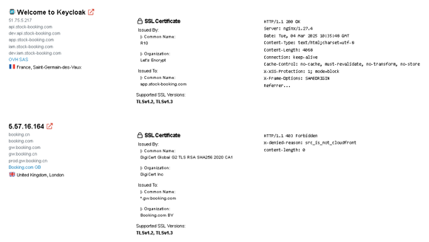
Problema
Enfoque clásico – Ejemplo Shodan

Slide 4
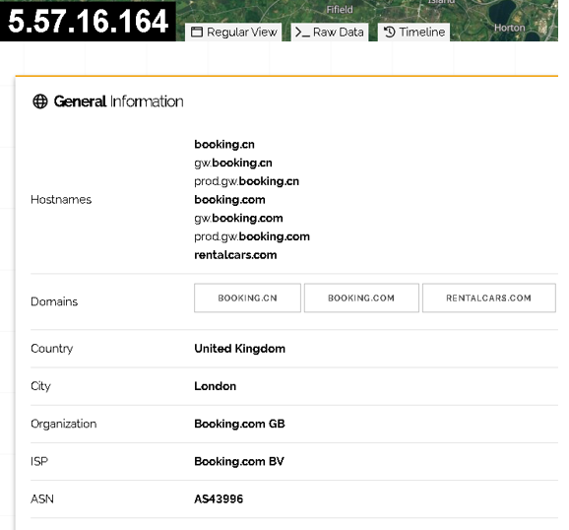
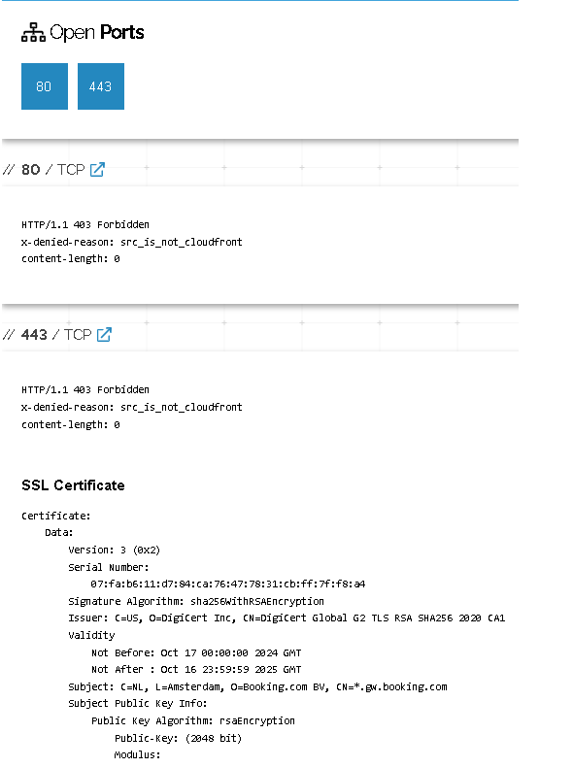
Problema
Enfoque clásico – Ejemplo Shodan

Slide 5
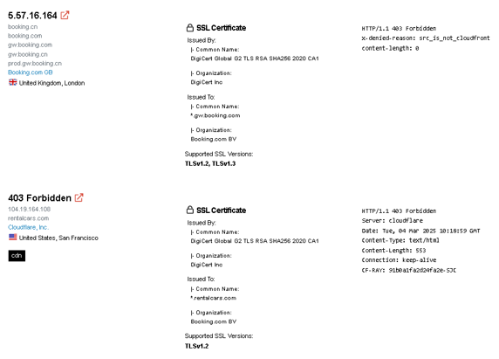
Problema
Enfoque clásico – Ejemplo Shodan

Slide 6
Problema
Enfoque clásico – Puntos débiles
-> Número limitado de resultados
-> Necesidad de certificados TLS o favicons para enumerar activos de una organización
-> Resultados desfasados por días o semanas
-> Falta de especificad empresarial
-> Enumeración manual
-> Inviable escanear virtual hosts

Slide 7

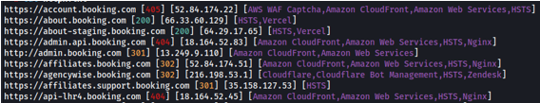
Problema
Enfoque moderno – Ejemplo Project Discovery

Slide 8
Problema
Enfoque moderno – Puntos débiles
-> Mayor conocimiento técnico y de las herramientas
-> Limitación para enumerar dispositivos analizando redes IPv4 (programas Open Scope)

Slide 9
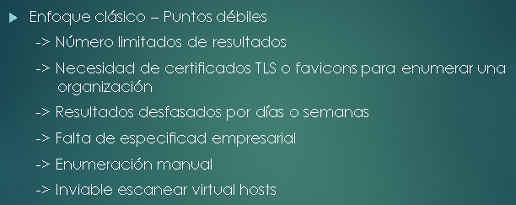
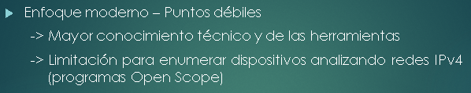
Mi herramienta
✅
✅

Slide 10
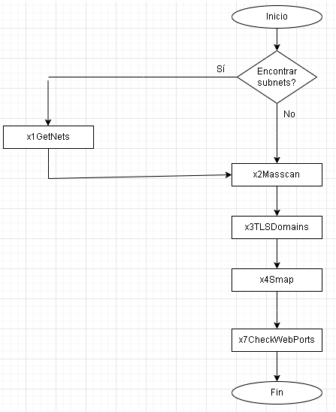
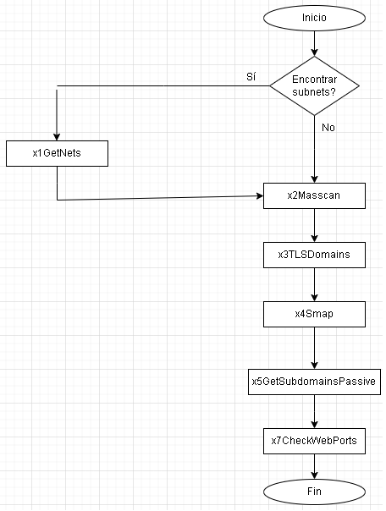
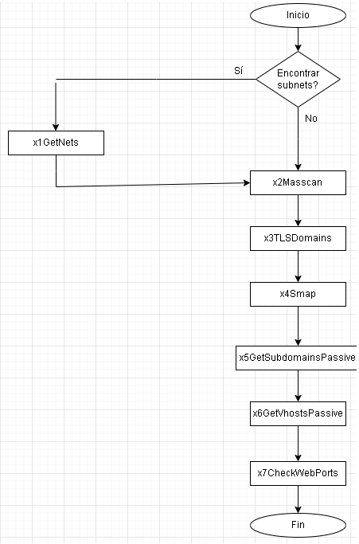
Modos de ejecución – Open Scope
Corto Medio Largo

Slide 11
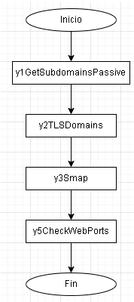
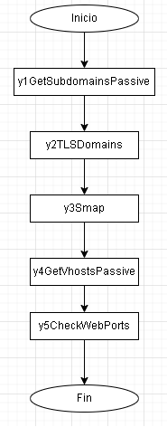
Modos de ejecución – Wildcard Domains
Corto Largo

Slide 12
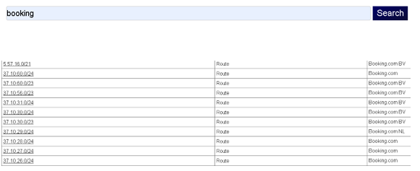
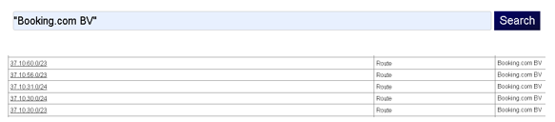
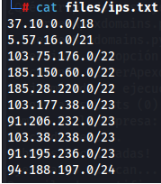
Ejemplo ejecución – Open Scope
Redes descubiertas automáticamente (bgp.he.net o bgpview.io)
Redes proporcionadas por el analista

Slide 13
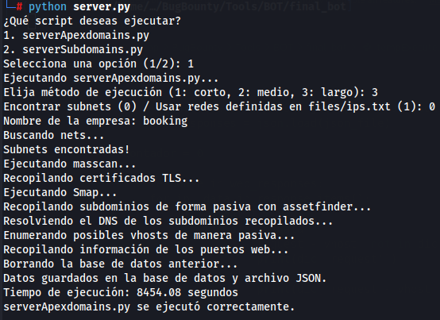
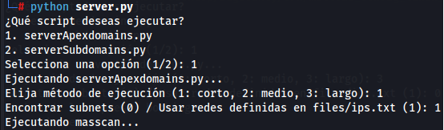
Ejemplo ejecución – Open Scope
Redes descubiertas automáticamente Redes proporcionadas por el analista

Slide 14
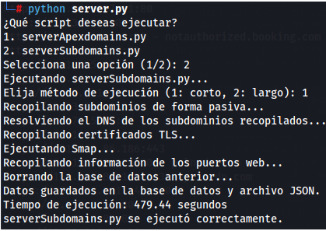

Ejemplo ejecución – Wildcard Domains

Slide 15

Frontend

Slide 16
Conclusiones
Puntos fuertes Puntos débiles
Automatización Rate limits
Visualización de datos Posibles falsos positivos
Especificidad empresarial
Resultados actualizados
Adaptación a los gustos del analista

